Slide 1
Kauno lopšelis-darželis „liepaitė“ Tema:„ žuvys“
Priemonės paskirtis: supažindinti vaikus su lietuvos žuvimis.
parengė: auklėtoja
laima bernotaitytė
2017 m.

Slide 2
Žuvys – kas tai?
Žuvys – šaltakraujai gėlame ir jūros vandenyje gyvenantys stuburiniai gyvūnai, turintys žiaunas, neporinius (nugaros, pauodegio ir uodegos) ir porinius (krūtinės ir pilvo) pelekus. Žemės gėluose ir sūriuose vandenyse mokslui žinoma nuo 28 100 iki 32 500 žuvų rūšių.

Slide 3
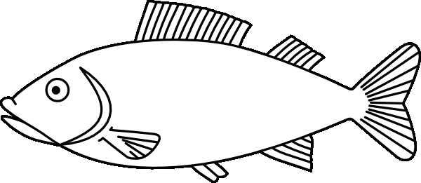
Žuvies sandara
Nugaros pelekai
žiaunos
akys
žiotys
uodega
Krūtinės pelekas
papilvė
Pilvo pelekai

Slide 4
Kvėpavimas
Žuvys neturi plaučių. Jos kvėpuoja vandenyje ištirpusiu deguonimi. Kartu su vandeniu jis patenka pro burną ir juda žiaunų link. Ten skverbiasi į kraują ir išnešiojamas po visą organizmą.

Slide 5
Judėjimas vandenyje
Žuvys puikiai juda vandenyje. Jų kūnas aptakus ir padengtas gleivėtais žvynais. Plaukti padeda skirtingi pelekai ir uodega. Nardymui svarbi plaukiojamoji pūslė. Reguliuodama joje esantį dujų kiekį, žuvis gali iškilti arba giliai panerti. Išvengti kliūčių kelyje padeda vandens virpesiams jautri šoninė linija.

Slide 6
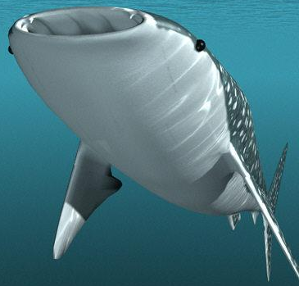
Dydis labai skirtingas – nuo kelių centimetrų (dvidėmis grundalėlis) iki 18 m ilgio (bangininis ryklys).
Dvidėmis grundalėlis 6 cm
Bangininis ryklys

Slide 7
Lietuvos vidaus vandenyse ir ties jos Baltijos jūros pakrante, įskaitant retas praeives, aptinkamos apie 85 vietinių žuvų rūšys .

Slide 8
Lietuvos vietinės žuvys skirstomos į: stambiausias ir plėšriausias; smulkiausias; retas (įrašytas į raudonąją knygą); Praeives žuvis; gėlavandenės ir jūrų.

Slide 9
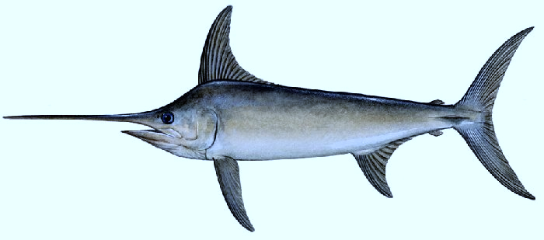
Durklažuvė – stambi ir plėšri žuvis. kūnas torpedos formos, suaugusiųjų žuvų be žvynų. Nugara tamsiai melsva, šonai pilkšvai melsvi, pilvas sidabriškas. pelekai dideli, galva didelė, labai pailgėjusiais žiomenimis, viršutinis žiomuo durklo formos. Žiotys gilios turi dantis. Akys didelės. Greita.

Slide 10
Kuo panašūs šie paveikslėliai?

Slide 11
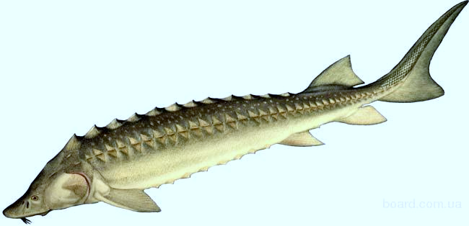
Sturys – stambi ir įrašyta į raudonąją knygą žuvis. Kūnas ilgas, pilvinė dalis tiesi, nugarinė iškili. Šnipas ilgas, su lygiais be spurgelių ūseliais prieš žiotis. Nugara pilkšvai rusva. Pilvas šviesus. išilgai kūno 5 eilės stambių rombiškų kaulinių plokštelių. Akys mažos.

Slide 12
Kiek eilių išilgai kūno turi sturys?

Slide 13
aštriašnipinis eršketas. Didelė žuvis. Didžiausias žinomas kūno ilgis iki 403 cm (patinėlių), 430 cm (patelių). Svoris iki 370 kg, nors įprastai suaugusios šios žuvys mažesnės. Migruojantys, subrendę patinai sveria apie 30-45 kg, patelės apie 50-110 kg.

Slide 14
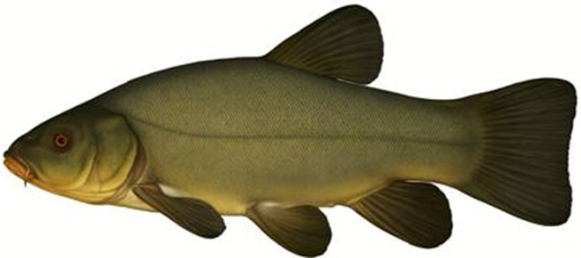
Lynas
Žvynai pailgi, ploni, giliai įaugę į odą
Pelekai
Nugara tamsiai žalsvai auksinės spalvos
Akys mažos, raudonos
Žiotys mažos
Kampuose yra po trumpą ūselį
Papilvė gelsvai balta
pelekai apvaliais pakraščiais, tamsūs

Slide 15
Lietuvoje gana dažna žuvis. 2015 m. gegužės mėnesį lynas išrinktas tautine Lietuvos žuvimi.

Slide 16
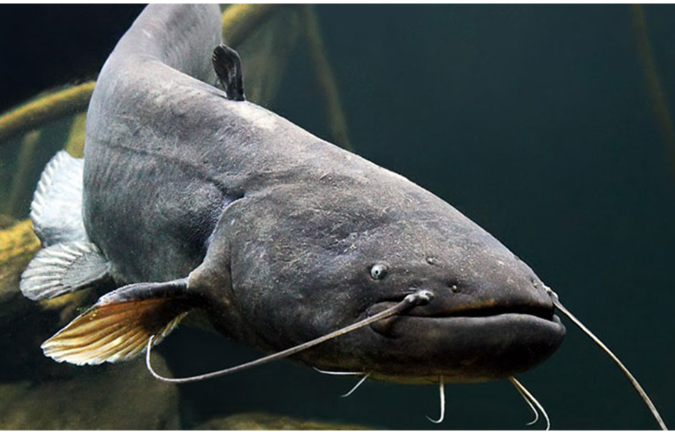
Paprastasis šamas

Slide 17
Galva didelė, iš viršaus plokščia. Nugara tamsiai žalsva, šonai žalsvai gelsvi, dėmėti. Oda be žvynų, minkšta, gleivėta. Ties burna 3 poros ūsų: ant viršutinio žando 1 pora ilgų, ant apatinio – 2 poros trumpų. Žiotys plačios. Burnoje daugybė smulkių aštrių dantų. Pelekai tamsūs. Pasitaiko iki 3 m ilgio ir 300 kg šamų (įprastas. ilgis 50–60 cm, svoris 1–1,5 kg).
Tai stambi ir plėšri žuvis.

Slide 18
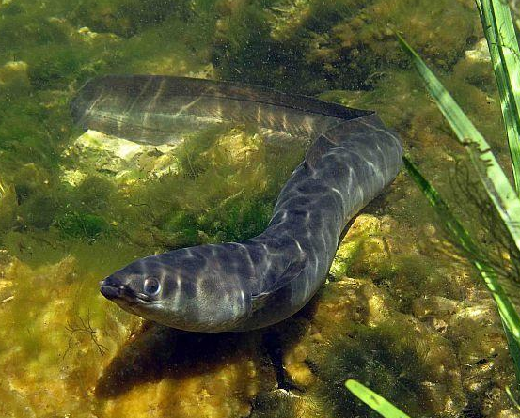
Jūrinis ungurys

Slide 19
Jūrinis ungurys. Tai plėšri žuvis. Kūnas panašus į gyvatės, labai ilgas. Užauga iki 3m ir 65 kg. Dantys stambūs, aštrūs. Akys mažos virš žiočių. Labai reta žuvis. oda stora, be žvynų.

Slide 20
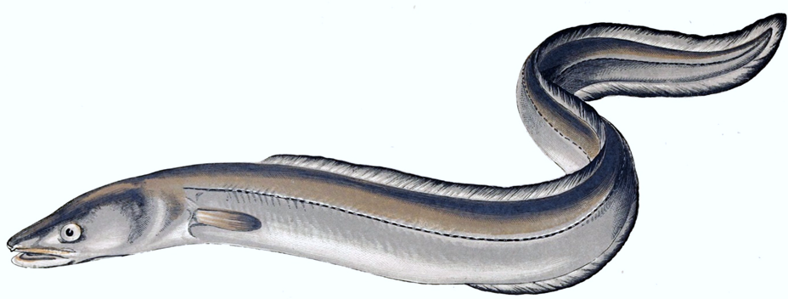
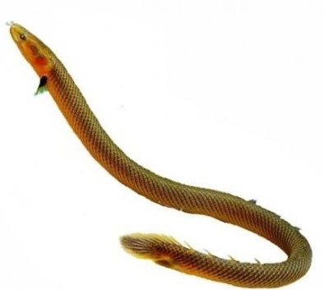
Kuriame paveikslėlyje yra gyvatė?
2
1

Slide 21
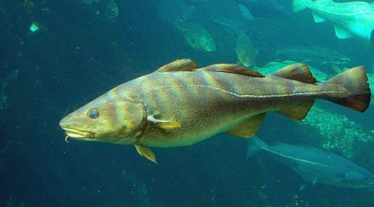
Atlantinė menkė

Slide 22
Kūnas verpstiškas. Galva didelė. Žiotys gilios, galinės. Ant apatinio žando ilgas ūsas. Kūnas žalsvai pilkas ar žalsvai rudas, išmargintas rudomis dėmėmis. Žvynai maži. akys didelės Gali užaugti iki 2 m ilgio ir sverti iki 96 kg.

Slide 23
Europinė lydeka

Slide 24
Nugara žalsvai pilka, šonai pilkšvai žalsvi. Pilvas šviesus. Šonai dėmėti, neretai ant kūno esančios dėmės sudaro skersines juostas. Ši slepiamoji spalva padeda užsimaskuoti. Lydeka gali būti pilkai žalsva, pilkšvai ruda, pilkai gelsva – tai lemia gyvenamoji aplinka.

Slide 25
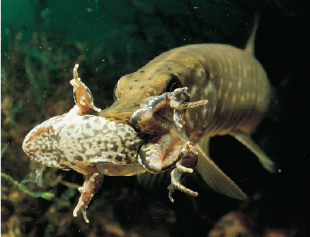
GALVA ILGA IR PLOŠČIA IŠ VIRŠAUS.ŽVYNAI PAILGI.ŠONINĖ LINIJA BEVEIK TIESI, IŠTISINĖ ARBA PUNKTYRINĖ.IŠTĮSĘS KŪNAS IR TAM TIKROSE VIETOSE ESANTYS PELEKAI LEIDŽIA LYDEKAI STAIGA UŽPULTI GROBĮ. EUROPINĖ LYDEKA TURI IKI 700 LABAI AŠTRIŲ DANTŲ.

Slide 26
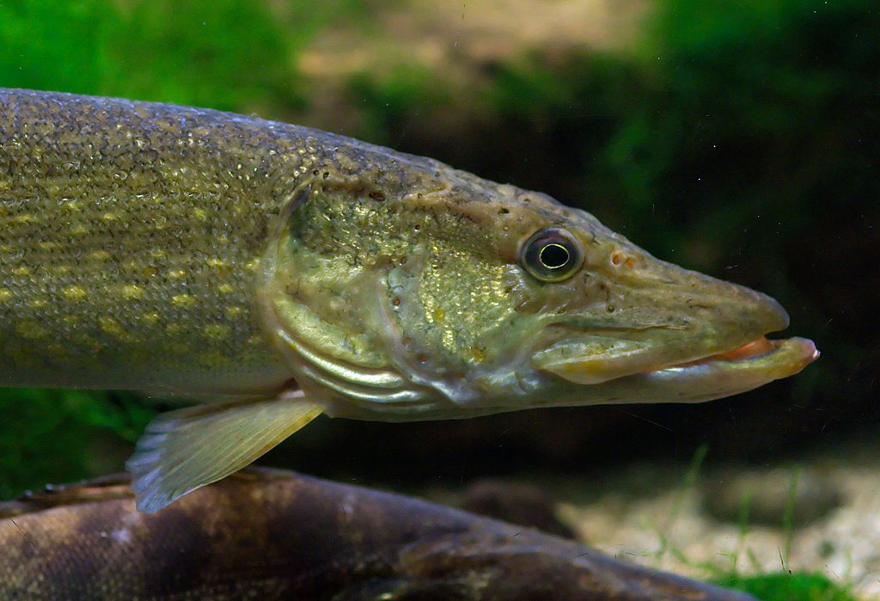
Kokią žinai pasaką su šia žuvimi?

Slide 27
Teisingas atsakymas: „lydekai paliepus, man panorėjus“

Slide 28
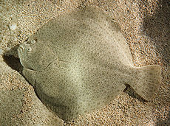
Paprastasis otas

Slide 29
Paprastasis otas arba didysis rombas. kūnas suplotas, akys vienoje pusėje. Subrendusios žuvies nugarinė pusė tampa pigmentuota, ruda. Pilvo pusė lieka šviesi. Dažniausiai gyvena dugne. paprastasis gali pasiekti 30-60 cm ilgio ir iki 10 kg svorio.

Slide 30
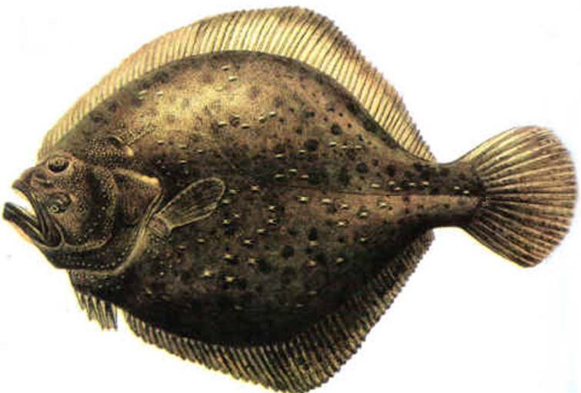
kuo panašūs šie paveikslėliai?

Slide 31
Atlantinė lašiša

Slide 32
Atlantinė lašiša, arba lašiša .Kūnas verpstės formos, iš šonų kiek suplotas. Galva nedidelė. Nugara melsva, šonai sidabriški, pilvas baltas. Kūno šonai su pusmėnulio formos dėmelėmis. Žvynai stambūs, pelekai pilki. Užauga iki 1,5 m ir 40 kg. Ši žuvis įrašyta į raudonąją knygą.

Slide 33
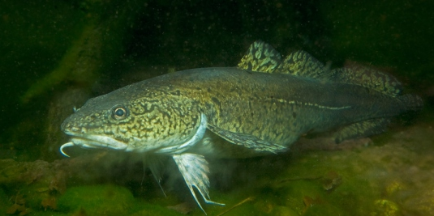
vėgėlė

Slide 34
Vėgėlė. Galva didelė, plokščia iš viršaus. Kūnas ilgas į uodegą žemėjantis. Nugara tamsi, juodai ar rudai pilka. Šonai gelsvai žalsvi, išmarginti netaisyklingomis šviesiomis dėmėmis. Pilvas šviesiai pilkas. Oda gleivėta, stora su giliai įaugusiais labai smulkiais redukuotais žvynais. Pelekai minkšti, tamsūs, išmarginti šviesiomis dėmėmis. Ant apatinio žando 1 ilgas ūsas, ant viršutinio ties šnervėmis – 2 trumpi. Vėgėlė – plėšri žuvis. Medžioja tamsiu paros metu.

Slide 35
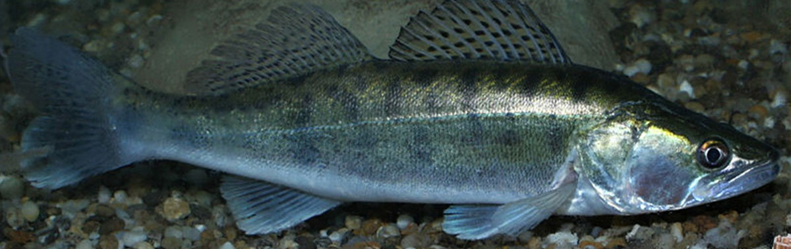
starkis

Slide 36
Starkis.Kūno ilgis iki 1,5 m (paprastai 35–55 cm), sveria iki 20 kg (paprastai 0,5–2,5 kg). Smailiagalvė, verpstės formos žuvis. Nugara žalsvai pilka. Šonai gelsvi su 8-12 pailgų skersinių dėmių. Pilvas baltas. Akys šviesios. Žvynai vidutinio dydžio. Pelekai pilkšvi. Žiotys nedidelės, su daug smulkių ir su 2 porom didesnių, ilčių formos dantų.

Slide 37
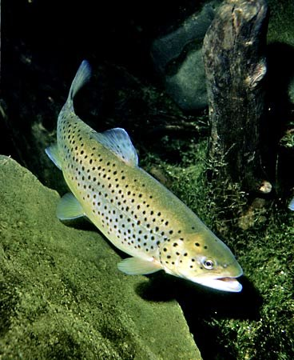
šlakis

Slide 38
Šlakis, šlakys. Labai panaši į lašišą, nuo kurios skiriasi kiek aukštesniu uodegos stiebeliu, arčiau snukio galo esančiomis akimis. Kūno šonuose, virš ir žemiau šoninės linijos yra apvalios ar pusmėnulio formos tamsių dėmių. Žvynai smulkūs. Pelekai pilki.

Slide 39
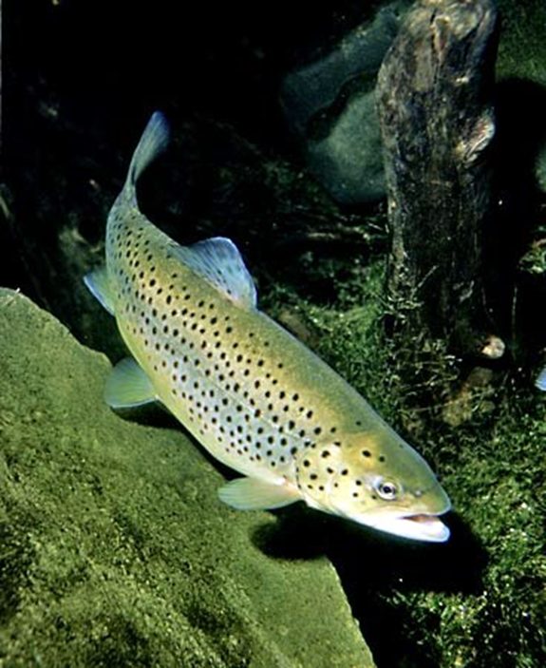
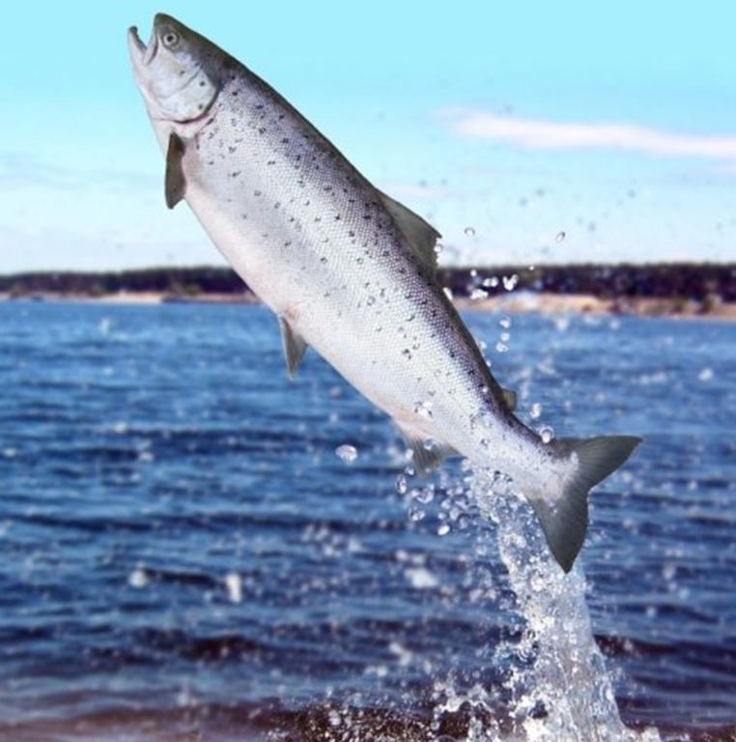
Kuri žuvis yra šlakys? Ar ta kuri žemai plaukia, ar kuri iš vandens išnirus?

Slide 40
Teisingas atsakymas: ta, kuri pasiliko vandenyje.

Slide 41
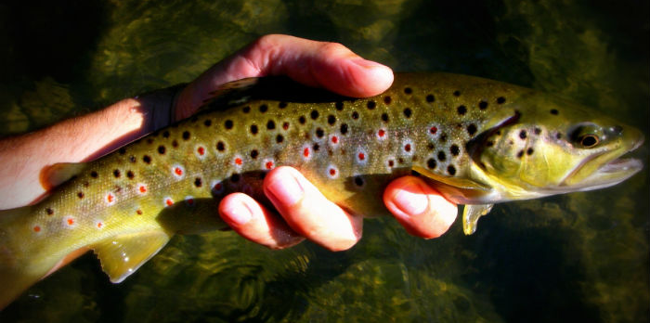
Margasis upėtakis

Slide 42
Margasis upėtakis. Kūnas beveik apvalus, verpsto formos. Nugara alyvinės spalvos su tamsiais ruožais. Šonai žalsvai gelsvi, išmarginti juodomis, raudonomis, oranžinėmis, žalsvomis dėmėmis. Pilvas pilkšvas. Žvynai smulkūs. Gyvena Lietuvos švariuose šaltiniuotuose upeliuose ir upėse. Dažniausiai sugaunama 25-35 cm dydžio ir 0,2-0,8 kg svorio.

Slide 43
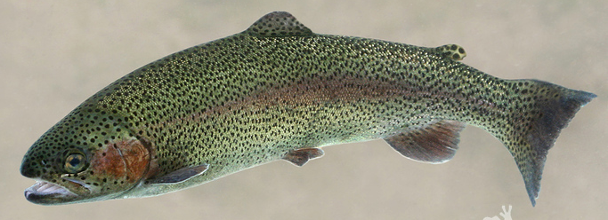
Vaivorykštinis upėtakis

Slide 44
Vaivorykštinis upėtakis Kūnas verpstės formos, iš šonų kiek plokščias, išmargintas apvaliomis tamsiomis dėmėmis. Galva ir nugara plieno spalvos. Šonai sidabriški, dėmėti. Pilvas pilkšvai baltas. ypač patinų, kūno šonuose išryškėja rožinė juosta, kuri pakraščiuose yra blyškesnė. Žvynai nedideli.

Slide 45
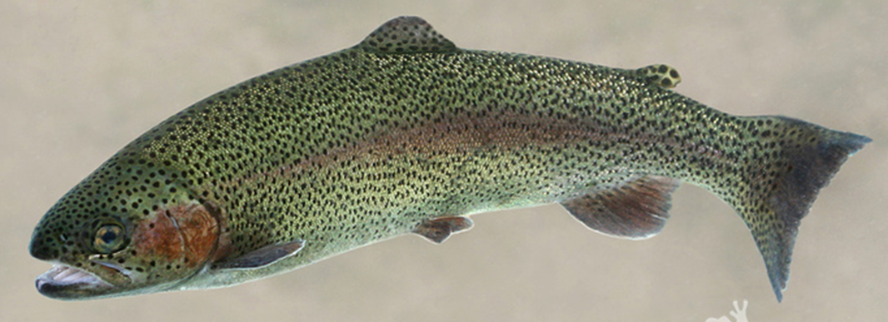
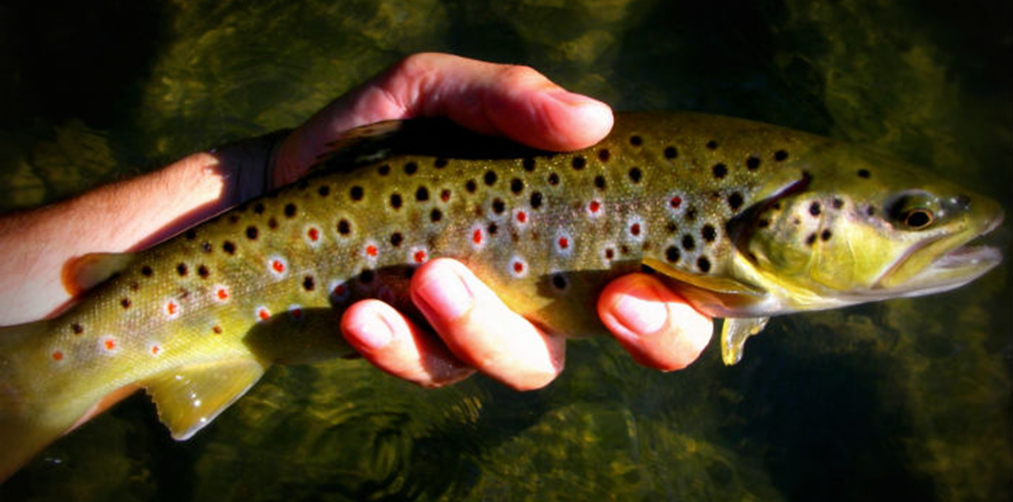
Kuriame paveikslėlyje yra margasis upėtakis pirmame ar antrame?
1
2

Slide 46
Teisingas atsakymas: 2

Slide 47
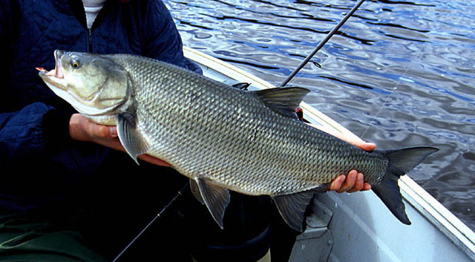
salatis

Slide 48
Salatis, dar vadinamas šalviu Kūnas verpstiškas, iki 80 cm ilgio (vidutiniškai 25–60 cm). Nugara melsvai pilka, šonai pilkšvai sidabriški, pilvas baltas. Pelekai pilki: uodeginis ir nugarinis pelekai tamsiais galais, pauodeginis, krūtininis ir pilvinis pelekai ties pamatais rausvi. Apatinis žandas atsikišęs į priekį. Žuvis sveria iki 11–12 kg (vidutiniškai 3–4 kg).

Slide 49
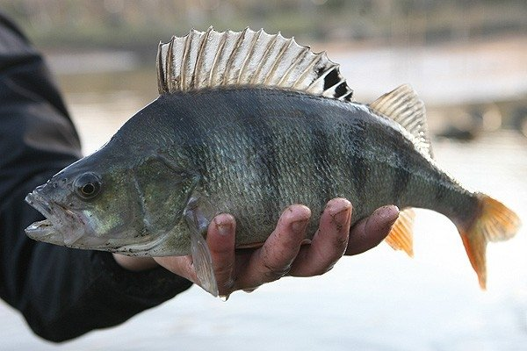
ešerys

Slide 50
Ešerys Kūnas iki 50 cm ilgio, aukštas, kuprotas, apaugęs kietais, gerai įsitvirtinusiais odoje žvynais. Nugara tamsiai žalsva. Šonai žalsvai gelsvi su 5-9 tamsiomis skersinėmis juostomis. Pilvas gelsvai baltas. Akys didelės, tamsios, galva didelė, žiotyse daug smulkių dantų. Stambūs ešeriai plėšrūs.

Slide 51
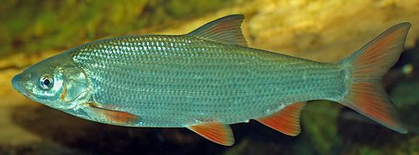
Paprastasis skersnukis

Slide 52
Skersnukis
Kūnas verpsto formos, plokščias. Nugara pilka, šonai sidabriški. Žiotys apatinės, apatinis žiomuo sukremzlėjęs, aštrus. Žvynai vidutinio didumo. uodeginis pelekas ilgas, giliai iškirptas, pilkas ar rausvas. Nugarinis pelekas - pilkas. krūtininiai, pilviniai ir pauodeginiai pelekai – gelsvi, rausvi arba raudoni.
labai reta žuvis lietuvoje, įrašytos į raudonąją knygą.

Slide 53
Dvidėmis grundalėlis

Slide 54
Dvidėmis grundalėlis - smulkiausia Lietuvos žuvų rūšis. Aptakaus, verpstiško, plokštoko iš šonų kūno žuvelės. Jų ilgis iki 6,0 cm. Galva plokščia iš viršaus, uodegos stiebelis ilgas. Jo ilgis lygus galvos ilgiui. didelės akys yra galvos šonuose. Kūnas žvynuotas. Kūnas rausvai rudas, išmargintas tamsiais tinkliškais raštais ir stambiomis tamsomis dėmėmis.

Slide 55
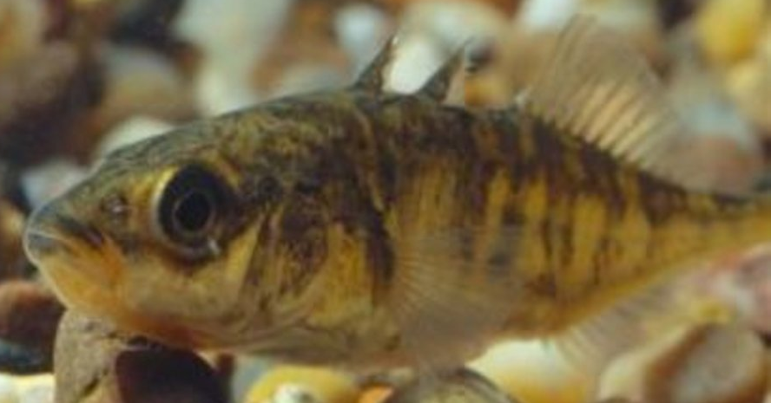
Trispyglė dyglė

Slide 56
Trispyglė dyglė.Kūnas pailgas , verpsto formos, plokščias iš šonų, plonu uodegos stiebeliu ir smailiu snukiu. Nugara pilkai žalsva, šonai gelsvi ar sidabriški. Kūno šonus dengia stambios skersinės , kaulinės plokštelės, išilgai uodegos stiebelio sudarančios aštrią briauną, akys didelės. Nugariniai pelekai virtę dygliais.

Slide 57
Devynspyglė dyglė

Slide 58
Devynspyglė dyglė. Nugara gelsvai žalsva arba melsva. Šonai išmarginti mažomis tamsiomis dėmelėmis. Pilvas žalsvai ar pilkai baltas. Pelekai pilkšvi. Kūnas 5-6 cm ilgio. Lietuvoje reta, gyvena ežeruose, upėse.

Slide 59
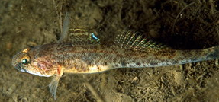
Paplūdimių grundalas

Slide 60
Paplūdimių grundalas.
PAPLŪDIMIŲ GRUNDALAS. DĖL MAŽO DYDŽIO IR PANAŠUMO Į KITUS GRUNDALUS YPAČ SMĖLINIUS – PAPLŪDMIŲ GRUNDALAI DAŽNAI SUPANIOJAMI SU JIEMS ARTIMOMIS RŪŠIMIS.TAI APVALIAKŪNĖSUVELĖS. JŪ GALVA IŠ VIRŠAUS PLOKŠČIA, IŠPŪSTAŽANDĖ. AKYS IŠSPROGUSIOS.UODEGOS STIEBELIS PLOKŠTOKAS IŠ ŠONŪ IR ILGAS, PRILYGSTANTIS GALVOS ILGIUI. PAKAUŠIS IR GERKLĖ PLIKI. KŪNAS PILKŠVAS ARBA PILKŠVO SMĖLIO SPALVOS.

Slide 61
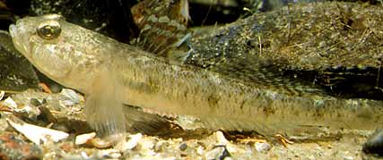
Smėlinis grundalas

Slide 62
smėlinis grundalas. Kūnas 6–9 cm ilgio, nors atskiri individai užauga iki 9,5 cm. Gelsvos ar rusvos spalvos su rūdžių dėmelėmis ant šonų ir uodegos bei balkšvomis dėmelėmis ant pilvo. Pirmasis uodegos pelekas didelis, su tamsia dėme. Galva sudaro apie ketvirtį kūno.

Slide 63
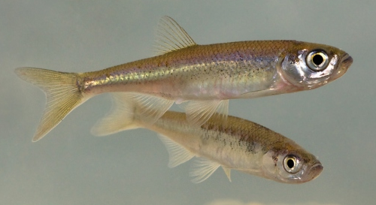
Paprastoji saulažuvė

Slide 64
Paprastoji saulažuvė. Nedidelė. Kūnas 6-8 cm. Nugara žalsva, šonai sidabriški. Šoninė linija nepilna, apima 2-12 žvynų. Pelekai šviesūs, bespalviai. Apatinis žandas užsirietęs į viršų. Lietuvoje dažna žuvis. Gyvena stovinčiame arba lėtai tekančiame vandenyje – kai kuriuose ežeruose, Nemuno žemupyje, Kuršių marių įlankose, tvenkiniuose. Laikosi būriais užžėlusiuose vandens telkinių pakraščiuose.

Slide 65
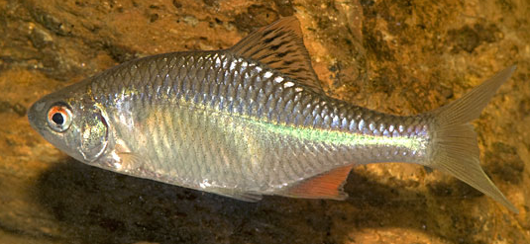
Paprastoji kartuolė

Slide 66
Paprastoji kartuolė. Kūnas aukštas ir plokščias, iki 10 cm ilgio. Galva maža, žiotys mažos. Nugara tamsiai žalsva. Šonai sidabriški su ryškia žalsvai melsvo atspalvio juostele, ypač uodeginėje kūno dalyje. Akys gelsvos su oranžine dėmelė viršuje. Žvynai stambūs. Šoninėje linijoje 4-7 žvynai. Pelekai pilkšvi. Lietuvoj dažna žuvis. Paplitusi Lietuvos ežeruose ir upėse.

Slide 67
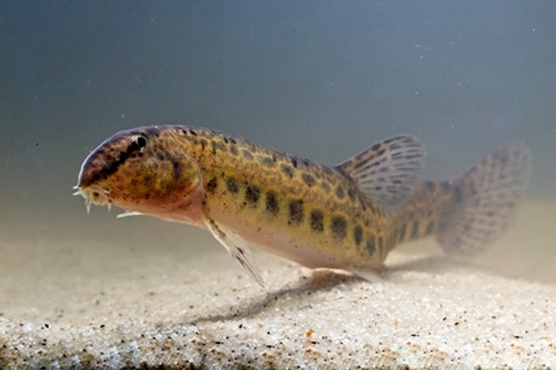
Šiaurinis auksaspalvi kirtiklis

Slide 68
Šiaurinis auksaspalvis kirtiklis auga lėtai. Jo kūno ilgis 5-9 cm, dažniausiai 6-8 cm, kūno masė dažniausiai 3-5 g

Slide 69
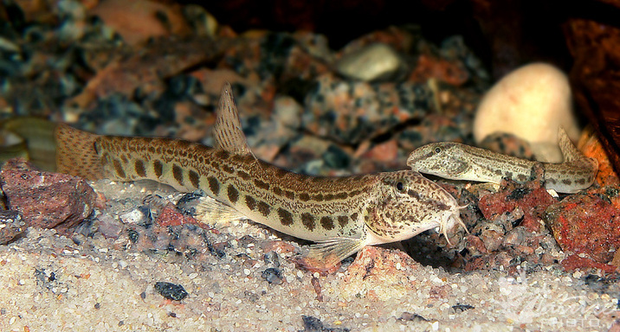
Paprastasis kirtiklis

Slide 70
Paprastasis kirtiklis
KŪNAS GELSVOS AR ŠVIESIAI PILKOS SPALVOS, 5 -13 CM ILGIO IR 8-10G SVORIO. NUGARA IR PELEKAI DĖMĖTI. ŠONAIS EINA TAMSIŲ DĖMELIŲ EILĖS, KURIOS KARTAIS SUSILIEJA Į JUOSTAS. ŽVYNAI LABAI SMULKŪS. GALVA IŠ ŠONŲ PLOKŠČIA, BE ŽVYNŲ. PO AKIMIS YRA PO DYGLĮ, KURIE GALI PASISLĖPTI ODOS RAUKŠLĖSE.

Slide 71
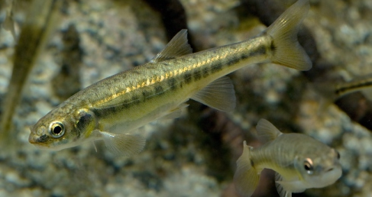
Paprastoji rainė

Slide 72
Paprastoji rainė. Nedidelės žuvys, subrendusių kūnas 5-5,8 cm ilgio, dažniausiai pasitaiko apie 7 cm, didžiausias iki 14 cm ilgio, sveria apie 15 g. Kūnas cilindriškas, margas. Ant nugaros esančios tamsios dėmės dažnai susilieja į juosteles. šonai žalsvai gelsvo atspalvio, dėmėti, pilvas baltas ar gelsvai rausvas. Žvynai labai smulkūs, šoninė linija nepilna arba punktyrinė. Lietuvoje labai dažna žuvis, paplitusi upėse ir upeliuose.

Slide 73
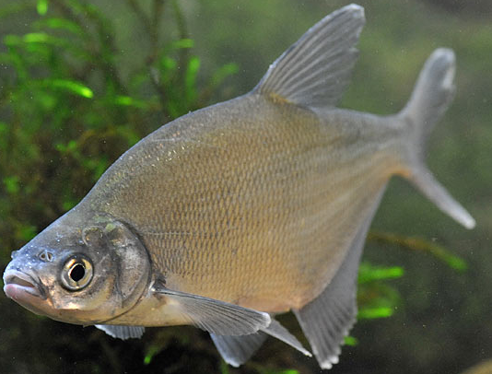
Paprastasis sparis

Slide 74
Paprastasis sparis
KŪNAS IŠTĮSĘS, IKI 45 CM ILGIO, SVORIS – IKI 800g. NUGARA TAMSIAI MELSVA, ŠONAI IR PILVAS SIDABRIŠKI. ŠONINĖJE LINIJOJE YRA DAUGIAU KAIP 60 ŽVYNŲ. ŽVYNAI STAMBŪS. SNUKIS SMAILUS, ŽIOTYS GALINĖS, Į VIRŠŲ KIEK ĮSTRIŽAI PAKRYPUSIOS. LIETUVOJE APTIKTAS KURŠIŲ MARIOSE. ŽUVIS ĮRAŠYTA Į LIETUVOS RAUDONĄJĄ KNYGĄ.

Slide 75
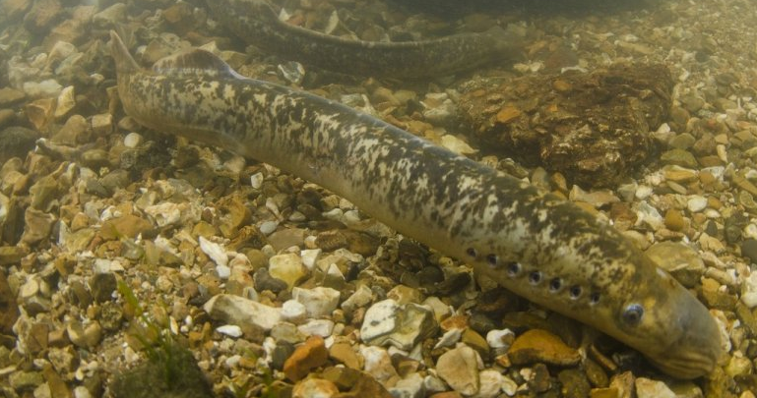
Jūrinė nėgė

Slide 76
Jūrinė nėgė
Kūnas ilgas, cilindriškas. Viršutinė kūno dalis žalsva su tamsiomis ir balkšvomis dėmėmis. Pilvas baltas. Viršutinėje žiočių plokštelėje 2 stambūs, pamatais susilietę dantys, apatinėje – 7-8; Burnoje yra daug koncentriškai išsidėsčiusių aštrių dantų. Ties galva yra 7 poros žiauninių angelių. Vidutinis kūno ilgis 60-75 cm, o svoris 0,7-1 kg. Labai reta.

Slide 77
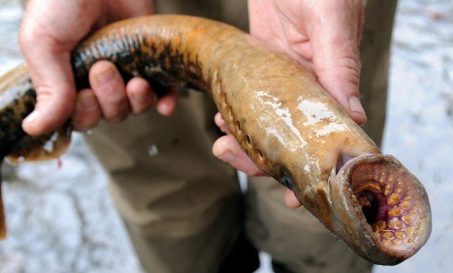
Jūrinės nėgės dantys

Slide 78
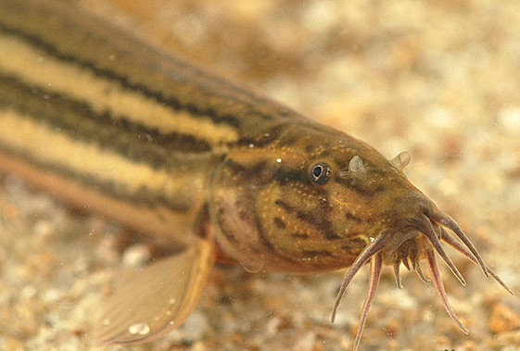
Paprastas vijūnas

Slide 79
Paprastasis vijūnas. Kūnas 25-30 cm ilgio, dėmėtas, išskyrus pilvinę dalį. Nugara rusvai gelsva ar rusva. Išilgai kūno šonų eina po plačią tamsią juostą, o virš ir žemiau jos – po siaurą juostelę. Pelekai taip pat dėmėti. Žvynai labai smulkūs. Akys mažos. Galva maža. Žiotys apatinės, prie jų yra 5 poros ūsų. Dar Šiuo metu jis sutinkamas retai, įrašytas į Lietuvos raudonąją knygą.

Slide 80
AČIŪ!

